Slide 1
Verkkosivut
3. Vierailijoiden houkutteleminen sivustolle

Slide 2
Oppimistavoitteet
Opiskelijan osaamisedellytys moduulille: Pohjatiedoiksi suositellaan digitaalisen markkinoinnin perusteita.
Opiskelija oppii
tunnistamaan verkkosivuston sisältötyypit.
ymmärtämään hakukoneoptimoinnin perusteet
suunnittelemaan ja luomaan SEO-sisältöä verkkosivustolle

Slide 3
Aiheet
Mihin SEO:a tarvitaan?
Mitä SEO on?
Miksi SEO on tärkeää?
Houkutteleva verkkosivusto
Miksi tarvitsemme sisältöä verkkosivustolle?
Erityyppisiä sisältöjä verkkosivustolla
Perussäännöt SEO-sisällön kirjoittamiseen

Slide 4
Mihin SEO:a tarvitaan?
SEO auttaa asiakkaitasi löytämään sinut!
Notes:
Hakukoneoptimointi on tärkeää yrityksille ja verkkosivustojen omistajille, jotka haluavat parantaa verkkonäkyvyyttään, houkutella kohdennettua liikennettä, rakentaa uskottavuutta ja viime kädessä edistää liiketoiminnan kasvua.

Slide 5
Mitä on hakukoneoptimointi?

Slide 6
Mitä on hakukoneoptimointi?
Hakukoneoptimoinnilla (SEO) tarkoitetaan prosessia, jossa parannetaan verkkosivustoa tai verkkokauppaa sen näkyvyyden lisäämiseksi hakukoneissa, kun ihmiset etsivät yritykseen liittyviä tuotteita tai palveluja.
Hakukoneet kuten Google ja Bing käyttävät botti- tai "hämähäkki"-nimisiä ohjelmia selaamaan verkkosivuja, siirtyen sivulta toiselle, keräten tietoja näistä sivuista ja tallentaen ne hakukoneen indeksiin (kuin valtavaan kirjastoon).
Seuraavaksi algoritmit analysoivat indeksissä olevia sivuja ottaen huomioon satoja sijoitustekijöitä tai signaaleja, jotta voidaan määrittää, missä järjestyksessä sivujen tulisi näkyä hakutuloksissa tietyllä kyselyllä.
Notes:
Syvennä SEO-tietämystäsi tämän moduulin SEO-materiaalien avulla: 2.1-2.7.

Slide 7
Miksi SEO on tärkeää?
Se lisää sivuston uskottavuutta
Sivusto, joka sijoittuu korkealle hakukoneiden tulossivuilla, on yleensä hakukoneiden mielestä laadukas ja luotettava, mikä lisää yrityksen uskottavuutta.
Se on "ilmaista"
Kun olet julkaissut sisältöä tai tehnyt teknisiä SEO-parannuksia, hakukoneet jatkavat hyödyllisen sisällön jakelua ja auttavat sinua tavoittamaan asiakkaasi orgaanisesti.
Se tukee sisältömarkkinointia
Luomalla kävijöille hyödyllistä SEO-sisältöä, kuten tekstiä, kuvia ja videoita, sivustosi sijoittuu paremmin hakutuloksissa ja tukee sisältömarkkinoinnin tavoitteitasi.
Se maksimoi PPC-kampanjat
Maksuttomat (SEO) ja maksulliset markkinointistrategiat (PPC) toimivat hyvin yhdessä.
PPC auttaa sivustoasi näkymään maksettujen hakutulosten kärjessä, kun taas SEO tekee saman asian orgaanisesti.
SEO:n avulla voit säästää PPC-budjetissasi (hyvä sisältö, parempi laatupisteytys, halvemmat mainokset).
Notes:
Lue lisää sisältömarkkinoinnista moduulista 3 ja PPC-kampanjoista moduulista 4.

Slide 8
Miksi SEO on tärkeää?
Se antaa kilpailuetua:
Jos otetaan huomioon, että Googlen haun ensimmäisellä sivulla olevat tulokset saavat yli 90 prosenttia liikenteestä, yrityksillä ei ole varaa olla olematta korkealla hakutuloksissa.
Aloita tunnistamalla kilpailijasi, analysoimalla niiden vahvuuksia ja heikkouksia sekä luomalla ja hallinnoimalla sivustosi “verkkomainetta”.
Varmista sitten, että sivustosi latautuu nopeasti ja on mobiiliystävällinen, tee mahdollisimman hyvää sisältöä ja keskity parhaan käyttäjäkokemuksen tarjoamiseen.
Se voi auttaa sinua tavoittamaan enemmän ihmisiä
Vaikka monissa markkinointikampanjoissa keskitytään yleensä tiettyyn kohderyhmään, hakukoneoptimointi voi auttaa sinua houkuttelemaan ketä tahansa, jolla on ostoaie tietyllä hetkellä, riippumatta siitä, missä vaiheessa myyntisuppiloa he ovat.
Notes:
Myyntisuppilo tai ostosuppilo on käsite, joka kuvaa asiakkaan matkaa tietoisuuden alkuvaiheesta lopulliseen ostopäätökseen. Se on malli, jota markkinoijat käyttävät ymmärtääkseen ja analysoidakseen vaiheita, jotka kuluttaja käy läpi ennen ostopäätöksen tekemistä. Lue lisää moduulista 3.

Slide 9
Miksi SEO on tärkeää?
Se auttaa sijoittumaan paremmin paikallisissa hauissa (local SEO)
Paikalliset haut, kuten "ravintolat lähellä minua", ovat yleistyneet.
Lähes 80 prosenttia paikallisista mobiilihauista johtaa konversioihin.
Paikalliset SEO-strategiat voivat auttaa sinua houkuttelemaan näitä hakijoita, jotka ovat usein valmiita ostamaan.
Se parantaa verkkosivuston käytettävyyttä
Hakukoneoptimoinnissa on kyse sivuston tekemisestä hakukoneystävälliseksi, mutta se voi myös parantaa asiakaskokemusta.
Jos teet työtä tuottaaksesi hyödyllistä ja laadukasta sisältöä, teet sivustostasi nopeamman ja responsiivisemman, lisäät backlinkkejä ja parannat jokaista sivua, saat yleensä paitsi erinomaisen verkkosivuston myös sellaisen, joka on optimoitu hakukoneita varten.
Voit mitata tuloksia
Hakukoneoptimoinnin avulla voit seurata muutoksia sijoituksissa, konversioissa ja verkkosivuston kävijämäärissä.
Esimerkiksi Google Analyticsin avulla näet jokaisen verkkosivuston käyttäjän ostopolun - mukaan lukien sivut, joilla hän on ollut, hakusanat, joita hän on käyttänyt ja onko hän suorittanut tiettyjä toimia.

Slide 10
Miksi SEO on tärkeää?
Se parantaa käyttäjien sitoutumisastetta
Optimoitu sivusto tuo laadukasta liikennettä.
Jos sivustollasi on hyödyllistä sisältöä, joka vastaa hakijan tarkoitusta, hän todennäköisesti viettää enemmän aikaa sivustoa selaillessaan, mikä voi lopulta johtaa useampiin konversioihin ja suurempaan ROI:n kasvuun.
Asiakkaat, jotka ovat pidempään tekemisissä verkkosivuston kanssa, sitoutuvat brändiin yleensä enemmän.
Pitkän aikavälin tulokset
Toisin kuin jotkin maksulliset mainosmenetelmät, hakukoneoptimointi tarjoaa pitkäaikaisia etuja.
Kun olet luonut vahvan orgaanisen läsnäolon ja ylläpitänyt hyviä hakukoneoptimointikäytäntöjä, verkkosivustosi voi jatkossakin houkutella orgaanista liikennettä ja tuottaa tuloksia ajan mittaan ilman jatkuvia mainoskustannuksia.

Slide 11
Miksi SEO on tärkeää?
Kaiken kaikkiaan hakukoneoptimointi on tärkeää, koska se auttaa verkkosivustoasi sijoittumaan korkeammalle hakutuloksissa, houkuttelemaan kohdennettua liikennettä, rakentamaan luottamusta ja uskottavuutta, tarjoamaan paremman käyttäjäkokemuksen ja saavuttamaan kestäviä pitkän aikavälin tuloksia yrityksen verkkonäkyvyydessä.

Slide 12
Houkutteleva verkkosivusto

Slide 13
Millainen on houkutteleva verkkosivusto?
Houkutteleva verkkosivusto on:
visuaalisesti hyvännäköinen
käyttäjäystävällinen
sitouttava
Viehättävyys on subjektiivista!
Houkuttelevaa verkkosivustoa suunniteltaessa on tärkeää ottaa huomioon kohdeyleisö, heidän mieltymyksensä ja verkkosivuston tavoitteet.

Slide 14
Keskeiset tekijät, jotka edistävät houkuttelevan verkkosivuston luomista:
Visuaalinen suunnittelu:
Visuaalisesti houkutteleva verkkosivusto sisältää huolellisesti suunnitellun värimaailman, laadukkaita kuvia ja tasapainoisen ulkoasun.
Puhdas ja moderni muotoilu, joka vastaa brändi-identiteettiä → käytä brändivärejä, logoa, brändin typografiaa ja visuaalisia elementtejä johdonmukaisesti koko sivustolla.
Käyttäjäystävällinen navigointi:
Intuitiivinen navigointi, jonka avulla käyttäjät löytävät helposti tarvitsemansa tiedot.
Selkeät ja hyvin järjestetyt valikot, looginen sivuhierarkia ja hakutoiminto voivat parantaa käyttäjäkokemusta ja pitää kävijät sitoutuneina.

Slide 15
Keskeiset tekijät, jotka edistävät houkuttelevan verkkosivuston luomista:
Responsiivinen suunnittelu:
Optimoitu eri laitteille ja näytön koo’oille.
Mukautuu oikein pöytätietokoneissa, läppäreissä, tableteissa ja mobiililaitteissa.
Responsiivisella suunnittelulla varmistetaan, että verkkosivusto näyttää hyvältä ja toimii hyvin käytetystä laitteesta riippumatta.
Vakuuttava sisältö:
Sitouttava ja hyvin kirjoitettu sisältö on ratkaisevan tärkeää kävijöiden houkuttelemiseksi ja pitämiseksi sitoutuneina.
Käytä selkeää ja ytimekästä kieltä, houkuttelevia otsikoita ja merkityksellisiä kuvia tai videoita viestisi tehokkaaseen välittämiseen.
Sisällytä tarinankerrontaa ja toimintakehotteita (CTA) käyttäjien vuorovaikutuksen edistämiseksi.

Slide 16
Keskeiset tekijät, jotka edistävät houkuttelevan verkkosivuston luomista:
Silmäänpistävä Call-to-Action (CTA):
Visuaalisesti houkuttelevien ja strategisesti sijoitettujen CTA-kehotteiden avulla kävijöitä ohjataan tekemään haluttuja toimia, kuten ostamaan, tilaamaan uutiskirje tai ottamaan yhteyttä.
Nopea latausnopeus:
Hitaasti latautuvat verkkosivut voivat turhauttaa kävijöitä ja johtaa korkeisiin välittömään poistumisasteeseen (bounce rate).
Optimoitu sivun latausnopeus tarjoaa sujuvan ja saumattoman selauskokemuksen.
Mukaansatempaava multimedia:
Sitouttavien multimediaelementtien, kuten videoiden, animaatioiden tai vuorovaikutteisten ominaisuuksien sisällyttäminen sivustoon voi tehdä siitä visuaalisesti houkuttelevamman ja vuorovaikutteisemman.
Käytä multimediaa strategisesti parantaaksesi käyttäjäkokemusta ja välittääksesi viestin tehokkaasti.

Slide 17
Keskeiset tekijät, jotka edistävät houkuttelevan verkkosivuston luomista:
Sosiaalinen uskottavuus (social proof):
Suosittelujen, arvostelujen tai tapaustutkimusten esittäminen voi auttaa rakentamaan luottamusta ja uskottavuutta kävijöiden keskuudessa.
Positiivinen sosiaalinen uskottavuus voi tehdä verkkosivustosta houkuttelevamman ja kannustaa käyttäjiä ryhtymään toimiin.
Säännölliset päivitykset:
Houkutteleva verkkosivusto on sellainen, jota päivitetään säännöllisesti tuoreella sisällöllä, uusilla ominaisuuksilla ja merkityksellisillä tiedoilla.
Säännölliset päivitykset osoittavat, että verkkosivusto on aktiivinen, ajan tasalla ja siitä pidetään huolta.

Slide 18
Miksi tarvitsemme sisältöä verkkosivustolle?

Slide 19
Miksi tarvitsemme sisältöä verkkosivustolle?
Tiedottaminen ja kouluttaminen
Sisältö tarjoaa arvokasta tietoa ja kouluttaa kävijöitä tuotteistasi, palveluistasi, toimialastasi tai kiinnostavista aiheista.
Se auttaa vastaamaan heidän kysymyksiinsä ja tarpeisiinsa sekä tukee yrityksen asiantuntemuksen näkymistä.
Houkuttele ja viihdytä:
Vakuuttava ja kiinnostava sisältö pitää kävijät sivustolla pidempään.
Se vangitsee heidän huomionsa, herättää heidän kiinnostuksensa ja kannustaa heitä tutkimaan asiaa lisää. Interaktiivinen ja viihdyttävä sisältö voi myös parantaa käyttäjäkokemusta.
Rakenna luottamusta ja uskottavuutta:
Hyvin laadittu sisältö auttaa rakentamaan luottamusta ja uskottavuutta yleisön keskuudessa.
Se osoittaa tietämyksesi, asiantuntemuksesi ja auktoriteettisi toimialallasi. Laadukas, tarkka ja luotettava sisältö tekee brändistäsi luotettavan tietolähteen.
Notes:
Sisältö on ratkaisevan tärkeää kävijöiden houkuttelemiseksi, sitouttamiseksi ja muuntamiseksi verkkosivustollasi. Se auttaa luomaan brändisi auktoriteettia, rakentamaan suhteita yleisöösi ja edistämään liiketoiminnan kasvua.

Slide 20
Miksi tarvitsemme sisältöä verkkosivustolle?
Paranna hakukoneoptimointia ja orgaanista näkyvyyttä:
Hakukoneet arvostavat tuoretta, merkityksellistä ja laadukasta sisältöä.
Verkkosivujen säännöllinen päivittäminen laadukkaalla sisällöllä voi parantaa sivuston sijoitusta hakukoneissa, lisätä orgaanista liikennettä ja lisätä verkkosivuston näkyvyyttä potentiaalisille kävijöille.
Edistä konversioita ja myyntiä:
Tehokas sisältö voi ohjata kävijöitä asiakaspolun läpi ja vaikuttaa heidän ostopäätöksiinsä.
Sisällön avulla voi esitellä tuotteitasi tai palveluitasi, korostaa niiden etuja, käsitellä yleisiä vastaväitteitä/ostamisen esteitä ja tarjota vakuuttavia toimintakehotteita, mikä lopulta edistää konversioita ja myyntiä.
Asiakaspalvelun ja muu tuki:
Sisältö voi toimia asiakastuen resurssina, joka tarjoaa usein kysyttyjä kysymyksiä, vianmääritysoppaita, opetusohjelmia ja opetusmateriaalia.
Se auttaa asiakkaita löytämään ratkaisuja ongelmiinsa ja parantaa heidän yleistä kokemustaan brändistäsi.

Slide 21
Miksi tarvitsemme sisältöä verkkosivustolle?
Edistää brändiuskollisuutta ja sitoutumista:
Kiinnostava ja arvokas sisältö pitää yleisön sitoutuneena ja vahvistaa myös sitoutumista brändiin.
Se kannustaa asiakasta vierailemaan uudelleen sivustolla, jakamaan sisältöä somessa ja tuottamaan itse sisältöä aiheesta (user-generated content, UGC).
Toimittamalla jatkuvasti arvokasta sisältöä voit edistää brändiuskollisuutta ja rakentaa yhteisön brändisi ympärille.
Erotu kilpailijoista:
Hyvin laadittu sisältö erottaa verkkosivustosi kilpailijoista.
Sisällön avulla voit tuoda esiin yrityksen arvolupauksen, ilmaista brändisi persoonallisuutta ja luoda tunnistettavan äänensävyn, joka puhuttelee kohderyhmääsi.

Slide 22
Verkkosivuston eri sisältötyypit

Slide 23
Verkkosivuston eri sisältötyypit
Verkkosivustolle voidaan sisällyttää erityyppistä sisältöä, riippuen siitä, mitkä ovat verkkosivuston
tavoitteet
kohdeyleisö
luonne.
Notes:
Lue lisää sisällön suunnittelusta ja esim. tavoitteista moduulista 3. Sisältömarkkinointi & sosiaalinen media, osa. 6.

Slide 24
Verkkosivuston eri sisältötyypit
Seuraavassa on joitakin yleisiä sisältötyyppejä:
Tekstipohjainen sisältö: kirjalliset artikkelit, blogikirjoitukset, tuotekuvaukset, oppaat, valkoiset paperit, tapaustutkimukset, usein kysytyt kysymykset ja mikä tahansa muu tekstipohjainen tieto, joka tarjoaa kävijöille arvokasta ja informatiivista sisältöä.
Visuaalinen sisältö: mm. kuvat, infografiikat, kaaviot, graafit, kuvitukset ja videot. Visuaalinen sisältö auttaa parantamaan käyttäjäkokemusta, välittämään tietoa kiinnostavammalla tavalla ja tekemään sisällöstä helpommin jaettavaa ja mieleenpainuvaa.
Multimediasisältö: mm. äänisisältö, kuten podcastit, haastattelut ja musiikkikappaleet, joita voidaan käyttää suoraan verkkosivustolla tai ladattavien tiedostojen tai upotettujen soittimien kautta.
Notes:
Lue lisää sisältömarkkinoinnista moduulista 3., tämä on vain yleiskatsaus!

Slide 25
Verkkosivuston eri sisältötyypit
Käyttäjien luoma sisältö (user-generated content, UGC): tarkoittaa käyttäjien tai asiakkaiden luomaa sisältöä. Se voi sisältää tuotearvosteluja, suositteluja, kommentteja, foorumikeskusteluja, sosiaalisen median viestejä ja mitä tahansa muuta sisältöä, jota käyttäjät tuottavat verkkosivustolle.
Vuorovaikutteinen sisältö: Vuorovaikutteinen sisältö sitouttaa käyttäjiä ja kannustaa heitä osallistumaan aktiivisesti. Esim. tietokilpailut, kyselyt, mielipidekyselyt, laskimet, interaktiiviset kartat, pelit ja interaktiiviset infografiikat.
Sosiaalisen median sisältö: Sosiaalisen median sisällön integrointi mahdollistaa sen, että käyttäjät voivat tarkastella sosiaalisen median viestejä, jakaa sisältöä suoraan someen, selata sosiaalisen median syötteitä ja osallistua niihin suoraan verkkosivustolla.
Notes:
Sosiaalisen median integraatiot auttavat edistämään sosiaalista sitoutumista ja käyttäjien luomia keskusteluja.

Slide 26
Verkkosivuston eri sisältötyypit
Verkkokaupan sisältö: Verkkokaupan osalta keskeisiä sisältötyyppejä ovat tuotekategoriat, tuotekuvaukset, hinnoittelutiedot, asiakkaiden arviot ja arvostelut sekä ostoskoritoimintoihin liittyvät sisällöt (esim. ohjeet, tuotepalautukset jne.).
Laskeutumissivut: Esimerkiksi uutiskirjeen tilaaminen, oppaan tai muun resurssin lataaminen tai ostoksen tekeminen. Ne keskittyvät yleensä yhteen tarjoukseen/alennuskampanjaan tai konversiotavoitteeseen.
Uutisia ja päivityksiä: Sivustot sisältävät usein uutisia, lehdistötiedotteita, yrityspäivityksiä tai blogikirjoituksia, jotta kävijät pysyvät ajan tasalla viimeisimmästä kehityksestä, alan trendeistä tai yrityksen ilmoituksista.
Tietoja-osio ja yhteystiedot: On tärkeää, että sisältö esittelee yrityksen tai organisaation, antaa tietoa sen missiosta, arvoista, tiimistä ja yhteystiedoista. Tämä auttaa luomaan uskottavuutta ja helpottaa viestintää ja vuorovaikutusta asiakkaiden ja yrityksen välillä.

Slide 27
Luennon aikana (tai kotona) suoritettava tehtävä
Opiskelijat muodostavat 4-5 hengen ryhmiä.
Keskustelkaa ryhmissä seuraavista aiheista:
Minkälaista sisältöä kulutatte?
Miksi luulette sen olevan kiinnostavaa teille?
Yrittäkää ajatella liiketoiminnan tavoitteita sisällön takana. Mihin toimenpiteisiin sisältö pyrkii ohjaamaan teitä asiakkaina?
Miten sisältö liittyy yrityksen verkkosivustoon?
Laatikaa oivalluksistanne .pptx-esitys. Jokainen ryhmä esittelee oman esityksensä, ja muut ryhmät voivat kommentoida sitä.

Slide 28
SEO-sisällön kirjoittamisen perussäännöt

Slide 29
SEO-sisällön kirjoittamisen perussäännöt
1. Kirjoita ihmisille
Tunne yleisösi ja kirjoita heille vastaamalla heidän kysymyksiinsä ja antamalla apua ongelmiin, joiden kanssa he kamppailevat.
Houkuttele backlinkkejä: Kirjoittamasi sisällön on houkuteltava backlinkkejä muilta sivustoilta sivuston orgaanisen näkyvyyden kehittymiseksi.

Slide 30
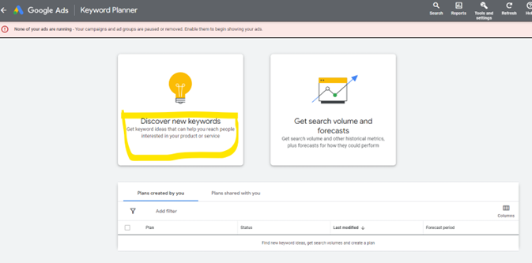
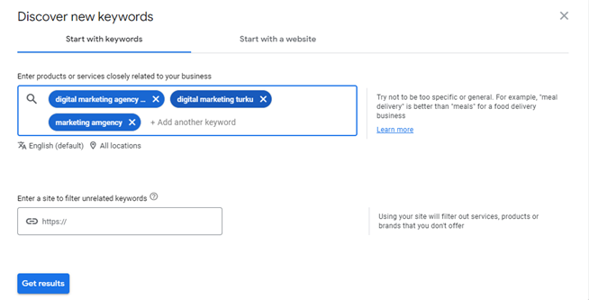
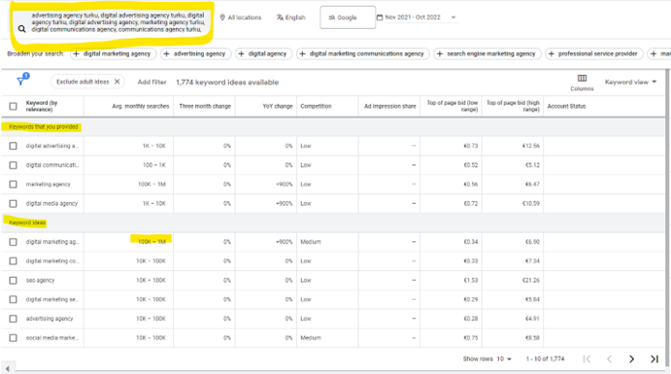
SEO-sisällön kirjoittamisen perussäännöt
2. Etsi oikeat avainsanat
Tee avainsanatutkimus Google Keyword Plannerilla (Google Keyword Plannerin käyttäminen edellyttää Google Ads -tiliä, katso ohjeet esim. täältä).
Löydä uusia avainsanoja (esimerkki: digitaalisen markkinoinnin toimisto Turussa)
Kirjoita yritykseesi läheisesti liittyvät tuotteet tai palvelut (erota avainsanat pilkuilla tai napsauta Enter) ja napsauta "Hae tuloksia".
Valitse parhaat ideat (= eniten hakuja ja kohtuullinen määrä kilpailua) ja käytä niitä sisällössäsi.
Lue yksityiskohtaiset ohjeet Hubspotilta

Slide 31
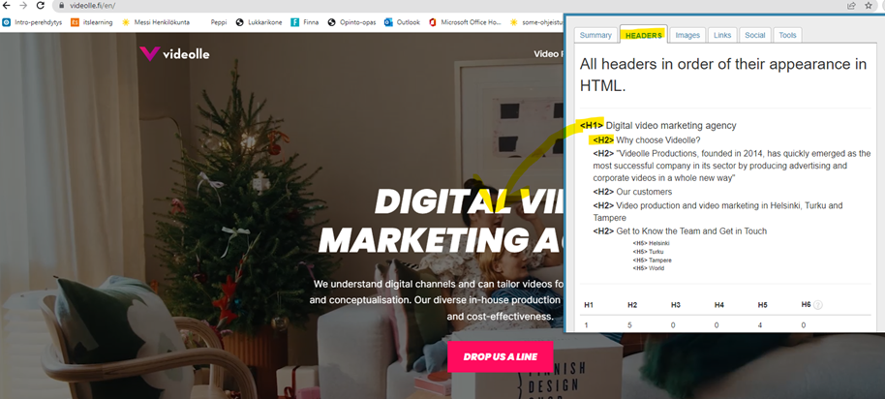
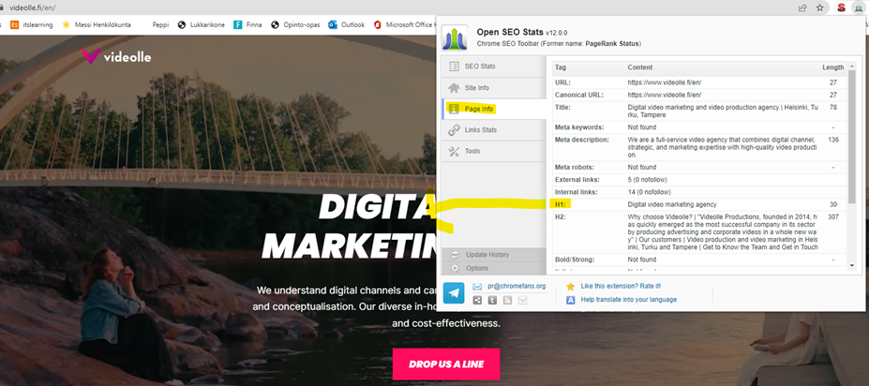
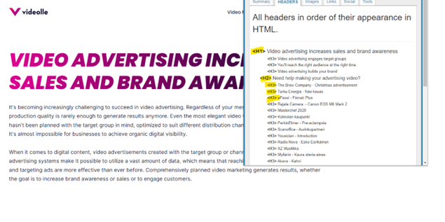
SEO-sisällön kirjoittamisen perussäännöt
3. Otsikoiden optimointi
Hyödynnä parhaita avainsanoja otsikoissa ja pääsisällössä.
  ei avainsanatäytettä! → kirjoita aina ihmisille
Otsikot (H1, H2, H3...)
Vain yksi H1 per sivu sivun pääotsikkona!
Käytä muita otsikoita systemaattisesti, kuten opinnäytetyössä, jossa ensimmäinen alaotsikko on H2 ja saman aiheen alla sen jälkeen H3 ja ehkä H4 jne.
Tutki sivustoja Chrome-laajennuksilla:
  SEO meta 1 klikkauksella
  Avaa SEO tilastot
Notes:
Avainsanojen täyttämisellä tarkoitetaan käytäntöä, jossa verkkosivun tai verkkosivuston sisältö täytetään liiallisella määrällä avainsanoja tai lauseita, jotta hakukoneiden sijoituksia voitaisiin manipuloida. Avainsanojen täyttäminen oli yleinen taktiikka, jota käytettiin hakukoneoptimoinnin (SEO) alkuvaiheen strategioissa, joilla pyrittiin lisäämään verkkosivun näkyvyyttä hakutuloksissa sisällyttämällä siihen runsaasti avainsanoja. Hakukoneet ovat kuitenkin kehittyneet ja kehittyneet, ja ne rankaisevat nykyään verkkosivuja, jotka käyttävät keyword stuffingia.

Slide 32
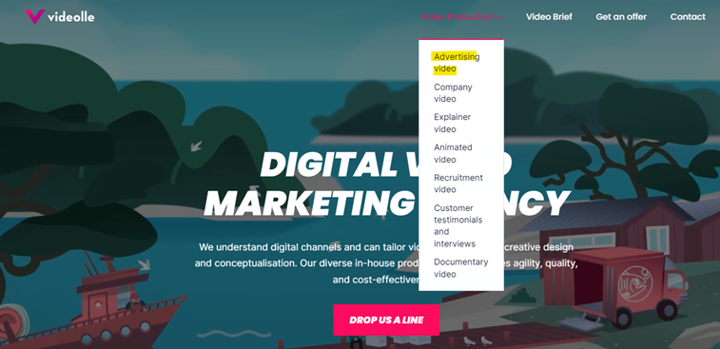
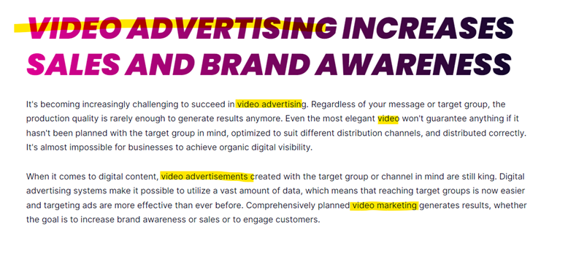
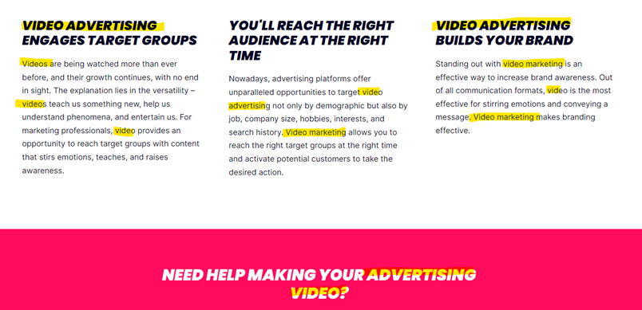
SEO-sisällön kirjoittamisen perussäännöt
4. Laadukas sisältö
Kirjoita pitkää, informatiivista, uniikkia ja laadukasta sisältöä kohdeyleisöllesi.
  Miten voit auttaa heitä?
  Mitä he etsivät?
  Mitkä ovat heidän kipupisteensä?
  Käytä omaa tekstiäsi, älä kopioi ja liitä mitään!
500 - 1000 sanaa sivua kohti → silmäiltävyys ja lukijaystävällisyys.
  käytä otsikoita, ankkuritageja ja sisäisiä linkkejä, luetteloita, kuvia, videoita, taulukoita jne.
Muista lisätä aiheen tärkein avainsana otsikoihin ja jonnekin tekstiin.
  käytä myös muita aiheeseen liittyviä avainsanoja (esim. videomainonta, videomarkkinointi, video, videomainokset).
  optimoi jokainen sivu yhtä aihetta varten, älä käytä yrityksesi kaikkia mahdollisia avainsanoja jokaisella sivulla (suunnittele sivuston rakenne niin, että jokainen palvelu/tuote on omalla sivullaan, katso ensimmäinen kuva oikealla).
https://www.videolle.fi/en/video-production/advertising-video

Slide 33
SEO-sisällön kirjoittamisen perussäännöt
5. Linkki laadukkaisiin sivustoihin
Käytä linkkejä osoittamaan, mistä tiedot ovat peräisin
Käytä vain korkealaatuisia sivustoja (aiheen johtavia asiantuntijoita).
  Jos linkität roskasivustolle, Google näkee myös sinun sivustosi roskasivustona.
Hakukoneiden yleisenä tavoitteena on tehdä hyvä tieto yleisesti saataville.
  Kun linkität hyviin sivustoihin, näytät hakukoneille, että olet yhteydessä muihin sivustoihin ja että saat tietosi hyödyllisiltä sivustoilta.

Slide 34
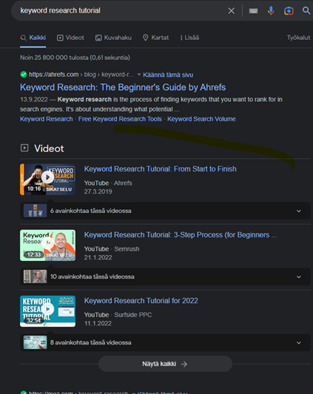
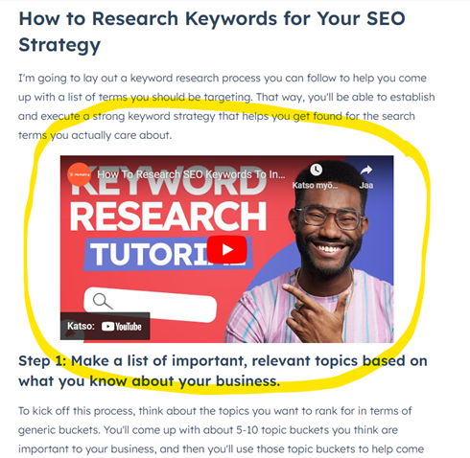
SEO-sisällön kirjoittamisen perussäännöt
6. Käytä monipuolisia sisältötyyppejä
Käytä muita mediatyyppejä (videoita, kuvia, infografiikkaa) tukemaan ja laajentamaan tekstin tietoja ja maksimoimaan sijoitusta myös kuva- ja videohakutuloksissa.

Slide 35
SEO-sisällön kirjoittamisen perussäännöt
7. Kirjoita metaotsikko & metakuvaus
Metaotsikot ja metakuvaukset ovat HTML-koodin osia verkkosivun otsikossa.
Ne auttavat hakukoneita ymmärtämään sivun sisältöä.
Sivun otsikkotunniste ja metakuvaus näytetään yleensä aina, kun sivu näkyy hakukoneen tuloksissa.
Hyvin kirjoitetut ja vakuuttavat metatunnisteet voivat houkutella enemmän käyttäjiä klikkaamaan verkkosivustollesi hakukoneen tuloksista.
Otsikon pituus: 55-60 merkkiä
  Valitse otsikko, joka on luontevasti luettava ja kertoo tehokkaasti sivun sisällön aiheen.
  Luo jokaiselle sivulle yksilölliset otsikot. Tämä auttaa Googlea tietämään, miten sivu eroaa muista sivuistasi.
  Otsikoiden tulisi olla sekä lyhyitä että informatiivisia. Jos se on liian pitkä tai vähemmän merkityksellinen, Google saattaa näyttää Google-hakutuloksessa vain osan siitä tai automaattisesti luodun otsikon.
  Tärkein vaihe on varmistaa, että teet avainsanatutkimuksen varmistaaksesi, että käytät arvokkaita avainsanoja otsikkotunnisteessasi.
Kuvauksen pituus: 150-160 merkkiä
  Tiivistä sivun sisältö tarkasti.
  Käytä ainutlaatuisia kuvauksia jokaiselle sivulle.
  Sisällytä ensisijainen avainsanasi ja siihen liittyvät avainsanat luonnollisesti.

Slide 36
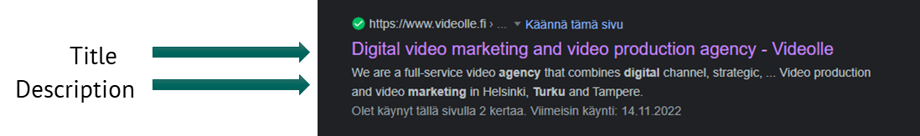
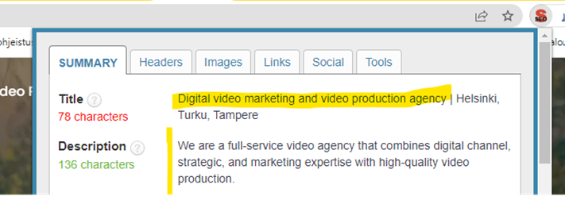
SEO-sisällön kirjoittamisen perussäännöt

Slide 37
SEO-sisällön kirjoittamisen perussäännöt
8. Muista optimoida kuvat
Ilman asianmukaista kuvaoptimointia tuhlaat arvokkaita SEO-mahdollisuuksia.
Parhaat käytännöt kuvien hakukoneoptimoinnissa:
1. Valitse oikea muoto
PNG, JPEG, WebP
2. Pakkaa kuvat
Pakkaa kuvat ennen niiden lataamista sivustollesi.
Voit tehdä tämän Photoshopissa tai käyttää TinyPNG:n kaltaista työkalua.
Liian suuret kuvat pidentävät sivun latausaikaa

Slide 38
SEO-sisällön kirjoittamisen perussäännöt
Parhaat käytännöt kuvien SEO:ssa jatkuvat:
3. Kuvatiedostojen nimien mukauttaminen
Muuta tiedostonimi oletusarvoisesta, jotta hakukoneet ymmärtäisivät kuvan ja parantaisivat SEO-arvoasi, esim. IMG_722019 → dark_blue_shirt.
4. Kirjoita SEO-ystävällinen alt-teksti
Alt-tunnisteet ovat kuvien tekstivaihtoehto, kun selain ei pysty renderöimään niitä oikein.
Samoin kuin otsikkoa, alt-attribuuttia käytetään kuvaamaan kuvatiedoston sisältöä.
  Kun kuva ei lataudu, vasemmassa yläkulmassa näkyy kuvan laatikko, jossa on alt-tunniste.
  Varmista, että ne sopivat kuvaan ja tekevät kuvasta merkityksellisen.
Asianmukaisten alt-tunnisteiden lisääminen verkkosivuston kuviin voi auttaa verkkosivustoasi saavuttamaan paremmat sijoitukset hakukoneissa yhdistämällä avainsanat kuvaan.
Se antaa Googlelle hyödyllistä tietoa kuvan kohteesta.
Alt-tekstin tarkoituksena on parantaa saavutettavuutta kuvaamalla, mitä kuva näyttää kävijöille, jotka eivät pysty näkemään kuvaa. Se auttaa kuitenkin myös hakukoneiden indeksoijia ja parantaa siten hakukoneiden hakukoneoptimointia.

Slide 39
Vastuuvapauslauseke
DEMS-materiaalin tavoitteena on parantaa digitaalisen markkinoinnin taitoja korkea-asteen koulutuksessa ja ymmärtää organisaatioiden keskeiset tarpeet. Käytettävissäsi on laajat diasarjat, joissa on luokkatehtäviä ja -aktiviteetteja sekä yksityiskohtaiset käyttöohjeet opettajalle.
Huomautus: Materiaali sisältää internetistä haettuja sisältöjä ja kuvioita, joten siihen voi tulla muutoksia. Lähteet on ilmoitettu reilun käytön sääntöjen mukaisesti. Kustantajan vastuu rajoittuu alkuperäiseen aineistoon, joka on tallennettu osoitteeseen www.dems.pro. Kaikki aineisto on tuotettu vapaaseen käyttöön ja Erasmus+:n osarahoittamana. Euroopan komissio ei vastaa julkaisun sisällöstä.

